Slide 1
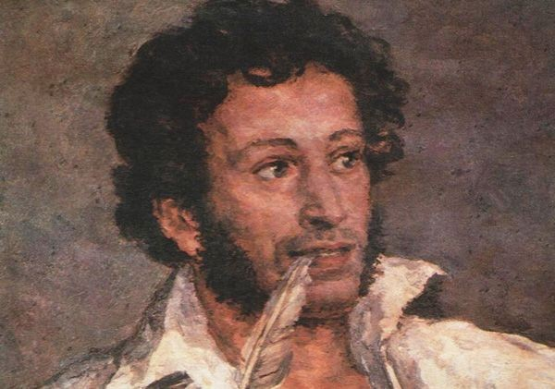
Место коммуникации в современном деловом мире
Общение – основа социализации человека.
Структура и виды общения общения.
Специфика делового общения.
Коммуникативная модель.

Slide 2
ОЦЕНКА ЗНАНИЙ
Три контрольные точки ( 20 + 20+ 20 = 60 БАЛЛОВ):
Раздел 1. Введение в дисциплину = Основы коммуникации
Раздел 2. Вербальное и невербальное общение
Раздел 3. Жанры устного и письменного делового общения

Slide 3
Общение – основа социализации человека.
ЖО --------среда ====связь
Человек --------общество =======отношения
Социальная жизнь людей = система отношений:
Общественные – социальные (набор действий. Социальная роль задает образец поведения широкого диапазона).
Психологические- межличностные ( на эмоциональной основе).
Идеологические Общение как реализация 2х классов отношений
Политические
Социальные
Экономические

Slide 4
Общение OBSHENUYE и деятельность
Деятельность = процессы, направленные на достижение определенного результата.
Совместная – продукт целой группы – рождает общение
Индивидуальная
Ллойд Стринглэнд: Общение- всех контактов между людьми.
– не передача информации, а обмен= взаимодействие между людьми, заключающийся в обмене информацией, в восприятии и понимании партнерами друг друга.
Общение и Деятельность связаны и едины!
Генетически;
Логически;
Функционально;
4) Структурно. Этапы деятельности
Ориентирование в ситуации
Планирование действия
Осуществление действия
Контроль результатов
Совместная деятельность рождает общение, которое активно воздействует на деятельность.

Slide 5
Структура общения
Общая характеристика контактов
Коммуникация
= обмен информацией
Интеракция
=обмен действиями
Перцепция
=обмен внутренним миром, восприятие партнера, установление взаимопонимания

Slide 6
Виды коммуникации.
по составу коммуникантов.
интраперсональная коммуникация равна разговору с самим собой, человек диалогизирует и свой внутренний ‘монолог’, разговаривая со своим внутренним голосом, alter ego, совестью и т.п.;
межличностная коммуникация как правило связана с идеальной моделью коммуникации и во многом первична, в ней участвуют двое коммуникантов (но есть варианты наблюдателя, включенного наблюдателя и постороннего, коммуникации на фоне присутствующих свидетелей, в толпе, в ресторане и т.п.);
групповая коммуникация: внутри группы, между группами, индивид – группа (интервью политического лидера или разговор руководителя компании со служащими); есть различия – не столько количественные, сколько качественные: разные цели – в коммуникации в малых и в больших группах (chat rooms и forums в интернете;
массовая коммуникация происходит в том случае если сообщение получает или использует большое количество людей, зачастую состоящее из различных по своим интересам и коммуникативному опыту групп (телевидение, радио; производство компакт-дисков и кассет; интернет различаются по степени охвата и всеобщей ‘обязательности’,

Slide 7
Вербальные и невербальные средства коммуникации
Вербальная коммуникация ( словесная) для человека является основной – универсальность этого способа для человека, всеобщую переводимость любых других коммуникативных средств на вербальный человеческий язык: устная и письменная разновидности языка. Лингвистика
Невербальные ( несловесные) средства делятся на две группы:
первичные языки (система жестов, но не жестовые языки глухонемых!, пантомима, мимика, поза) ,
вторичные языки (азбука Морзе, музыкальная нотация, языки программирования). Паралингвистика и разделы семиотики.

Slide 8
Коммуникация – установление и развитие контактов
шум
Кодирование послания
Декодирование
послания
ЧЕЛОВЕК
Отправитель
говорящий
ЧЕЛОВЕК
Получатель
слушающий
Кодирование
послания
Декодирование послания
Обратная связь
Шум= коммуникативные помехи
Коммуникативная модель ( по Р. Якобсону)

Slide 9
Модель коммуникации ( Р.Якобсон,У.Эко, М.Бахтин)
ГОВОРЯЩИЙ СЛУШАЮЩИЙ
СООБЩЕНИЕ (мессидж)
Координирует сообщение
и отправляет его
через определенный канал
ОБРАТНАЯ СВЯЗЬ
Коммуникативные помехи

Slide 10
Коммуникативная ситуация
– это ситуация речевого общения двух и более людей.
1) говорящий (адресант); 2) слушающий (адресат);
3) отношения между говорящим и слушающим и связанная с этим
4) тональность общения (официальная – нейтральная – дружеская);
5) цель;
6) средство общения (язык или его подсистема – диалект, стиль, а также паралингвистические средства – жесты, мимика);
7) способ общения (устный/письменный,
контактный/дистантный);
8) место общения.
Это – ситуативные переменные

Slide 12
Проанализируйте изменение составляющих Ком. сит.
Общение преподавателя и студента
В кабинете декана факультета
На собрании коллектива
В «транспортной» ситуации – едут в автобусе – при ролях «пассажир – пассажир»
Если преподаватель и студент знакомы друг с другом в обстановке учебного места
вне этой обстановки
Придумайте ситуацию общения и объяснить, что происходит, если изменяется одна из составляющих КС

Slide 13
Деловое общение
многоплановый процесс развития контактов между людьми в служебной сфере.
Регламентированность - подчинение установленным ограничениям, которые определяются нац., культ. традициями, профес. и этич принципами.
Официально-деловой стиль литературного языка - совокупность языковых средств, обслуживающих сферы правовой, законодательной , деловой, профессиональной деятельности человека, т.е. отношений, возникающих
между органами государства,
между организациями или внутри них,
между организациями и частными лицами в процессе их производственной, хозяйственной, юридической деятельности .

Slide 14
Виды делового общения
Письменное
СТАНДАРТИЗОВАННОСТЬ- соответствие единообразному образцу
а) широкое использование готовых, уже утвердившихся словесных формул, трафаретов;
б) частотная повторяемость языковых элементов, отказ от использования выразительных средств языка.
Внешнее оформление делового текста + речевые формулы
Устное
ВЕЖЛИВОСТЬ как категория делового этикета - регламентированность взаимодействия
Соблюдения этикета в общении
Речевой этикет – разработанные нормы поведения, готовые формулы для организации ситуаций приветствий, просьбы, благодарности, прощания.
простые (стилистически нейтральные) Согласен
сложные (стилистически повышенные): Нельзя не согласиться. Такое предложение нас устраивает..

Slide 15
Домашнее задание
Найти примеры общения из кинофильмов, художественной литературы, из реальной жизни и прокомментировать коммуникативную ситуацию.
Подготовиться к самопрезентации.
Спасибо за внимание!

